Slide 1
Chuyên đề 1 PHÂN TÍCH CHUỖI THỜI GIAN Giảng viên hướng dẫn: TS. Hoàng Thị Phương Thảo
Nhóm 3
Hà Thanh Hương – Nguyễn Thị Minh Phượng
Nguyễn Ngọc Đức – Lý Đức Trung - Nguyễn Thị Ngọc Uyên

Slide 2
MỤC LỤC
1. Giới thiệu
2. Các mô hình
3. Đánh giá mô hình

Slide 3
MỤC LỤC
1. Giới thiệu
2. Các mô hình
3. Đánh giá mô hình

Slide 4
MỤC LỤC
1. Giới thiệu
1.1. Bài toán
1.2. Bộ dữ liệu

Slide 5
1. Giới thiệu
1.1. Bài toán
Mục tiêu của bài toán là sử dụng các mô hình về chuỗi thời gian để dự báo doanh số của một siêu thị Walmart tại bang California, Hoa Kỳ.

Slide 6
MỤC LỤC
1. Giới thiệu
1.1. Bài toán
1.2. Bộ dữ liệu

Slide 7
1. Giới thiệu
1.2. Bộ dữ liệu
Bộ dữ liệu được lấy từ cuộc thi M5 được tổ chức tại Đại học Nicosia tại Cộng hòa Síp (Cyprus).
Bộ dữ liệu bao gồm doanh số của 1941 ngày của một cửa siêu thị Walmart. Trong đó, dữ liệu của 1913 ngày đầu sẽ được sử dụng để dự báo doanh số của 28 ngày cuối cùng.
Ngoài ra, bộ dữ liệu cũng bao gồm các sự kiện của những ngày trong năm tại California.

Slide 8
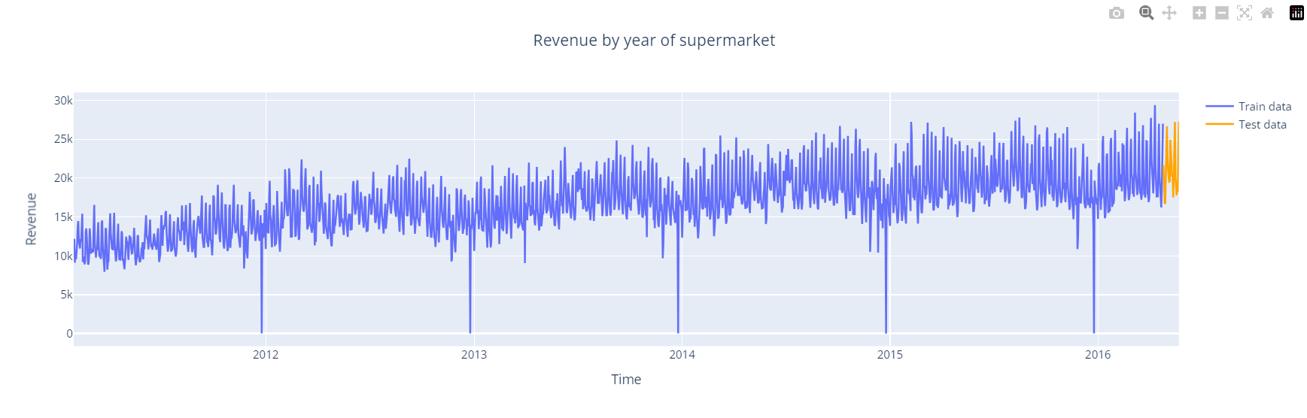
1. Giới thiệu
1.2. Bộ dữ liệu

Slide 9
MỤC LỤC
1. Giới thiệu
2. Các mô hình
3. Đánh giá mô hình

Slide 10
MỤC LỤC
1. Giới thiệu
2. Các mô hình
3. Đánh giá mô hình

Slide 11
MỤC LỤC
2. Các mô hình
2.1. SARIMA
2.2. ARIMAX / SARIMAX
2.3. VARMAX
2.4. Markov Switching Model

Slide 12
MỤC LỤC
2.1. SARIMA
2.1.1. Lý thuyết mô hình
2.1.2. Phân tích dữ liệu
2.1.3. Lựa chọn mô hình

Slide 13




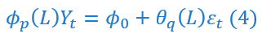

2.1.1. Lý thuyết mô hình
Khái niệm
SARIMA (Seasonal AutoRegressive Integrated Moving Average) mở rộng từ ARIMA để xử lý dữ liệu có tính mùa vụ.
Gồm các quá trình:
Quá trình tự hồi quy(AR): Mô hình tự tương quan bậc p (viết tắt là AR(p)) là quá trình phụ thuộc tuyến tính của các giá trị trễ của nó:
(1)
Quá trình trung bình trượt(MA): Mô hình trung bình trượt bậc q, viết tắt là MA(q), là quá trình được mô tả hoàn toàn bằng phương trình tuyến tính có trọng số của các sai số ngẫu nhiên hiện hành và các giá trị trễ của nó.
Quá trình trung bình trượt, tích hợp, tự hồi quy (ARIMA): Một chuỗi thời gian có thể dừng hoặc không dừng. Chuỗi không dừng gọi là tích hợp bậc 1, được ký hiệu là I(1):
(3): hay
Quá trình trung bình trượt, tích hợp, tự hồi quy và có yếu tố thời vụ (SARIMA): Từ phương trình (4): Nếu Yt và εt có yếu tố thời vụ:

Slide 14
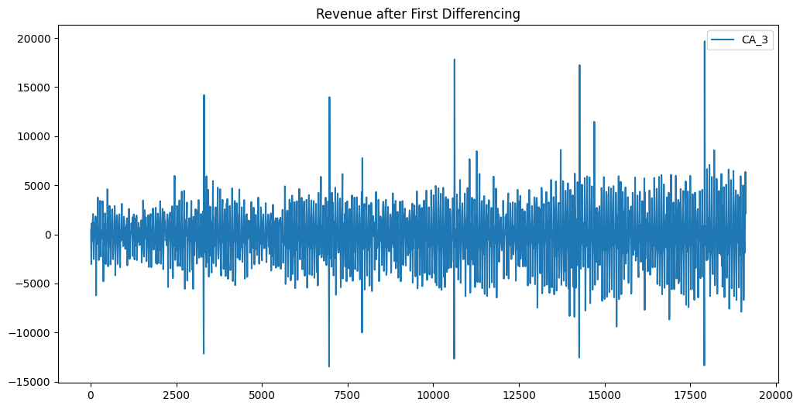
2.1.2. Phân tích dữ liệu
Kiểm tra tính dừng bằng Augmented Dickey-Fuller (ADF) Test
p-value: 0.4 > 0.05: Chuỗi không dừng
Thực hiện sai phân bậc 1 (I(1))
Kiểm tra lại tính dừng khi thực hiện sai phân bậc 1: p-value: 0.00 < 0.05: Chuỗi dừng
Kết quả: Không dùng model AR, MA, ARMA khi chuỗi không dừng (I(0))

Slide 15
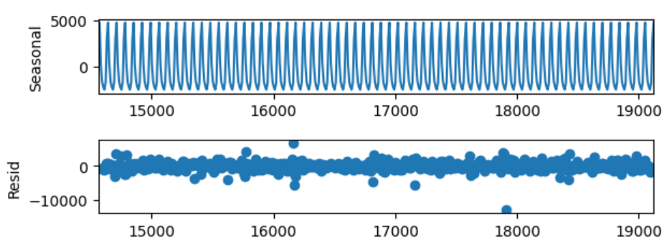
2.1.2. Phân tích dữ liệu
Kiểm tra tính mùa vụ: Sử dụng seasonal decomposition với chu kỳ 7 ngày:
Kết quả: Dữ liệu có tính mùa vụ (chu kì 7) → SARIMA phù hợp hơn ARIMA.

Slide 16
2.1.3. Lựa chọn mô hình
Công thức tổng quát
SARIMA(p, d, q)(P, D, Q)s
AR (p): Thành phần tự hồi quy
I (d): Bậc sai phân cần thiết để làm dừng chuỗi
MA (q): Thành phần trung bình trượt
S (P, D, Q, s): Thành phần theo mùa
P và Q lần lượt là bậc của thành phần mùa AR và MA, D là bậc sai phân có tính mùa, s là số thời đoạn trong một vòng chu kỳ
Thử các giá trị tham số

Slide 17
2.1.3. Lựa chọn mô hình
Công thức tổng quát
SARIMA(p, d, q)(P, D, Q)s
AR (p): Thành phần tự hồi quy
I (d): Bậc sai phân cần thiết để làm dừng chuỗi
MA (q): Thành phần trung bình trượt
S (P, D, Q, s): Thành phần theo mùa
P và Q lần lượt là bậc của thành phần mùa AR và MA, D là bậc sai phân có tính mùa, s là số thời đoạn trong một vòng chu kỳ
Chia tập dữ liệu
store_train_df = store_df[store_df['date'] < '2016-02-24']
store_val_df = store_df[(store_df['date'] >= '2016-02-24') & (store_df['date'] < '2016-03-24')]
store_test_= store_df[store_df['date'] >= '2015-03-24']

Slide 18
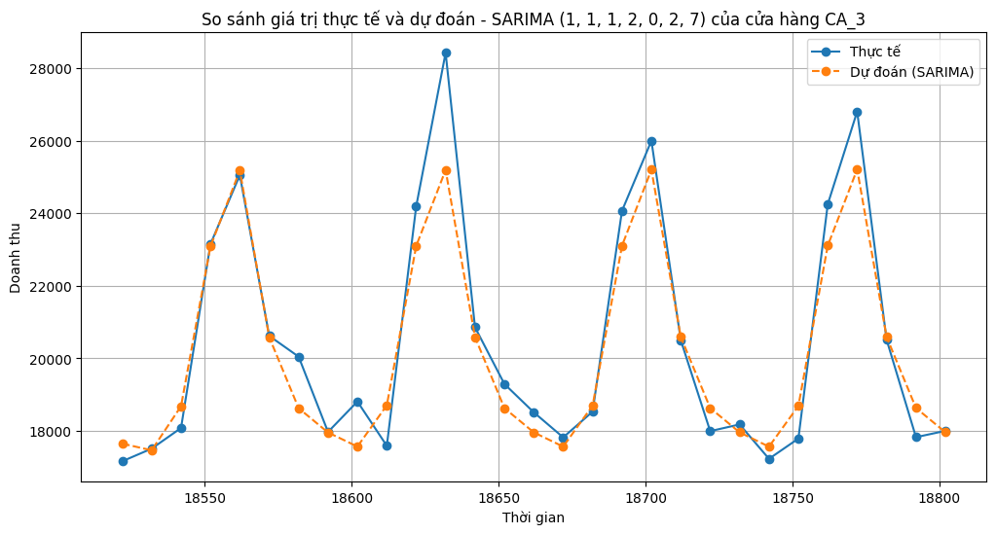
2.1.3. Lựa chọn mô hình
Kết quả mô hình

Slide 19
MỤC LỤC
2.2. ARIMAX / SARIMAX
2.2.1. Lý thuyết mô hình
2.2.2. Phân tích dữ liệu
2.2.3. Lựa chọn mô hình

Slide 20
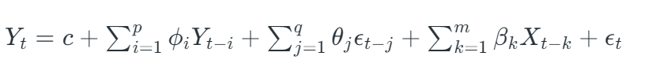
2.2.1. Lý thuyết mô hình
ARIMAX
Mô hình ARIMAX mở rộng khung lý thuyết của ARIMA bằng cách tích hợp các biến ngoại sinh có thể ảnh hưởng đến chuỗi thời gian được nghiên cứu.
Công thức:
Thành phần ARIMA:
AR (AutoRegressive): Mô hình tự hồi quy, sử dụng mối quan hệ giữa quan sát hiện tại và các quan sát trễ.
I (Integrated): Lấy sai phân để đạt tính dừng (mean và variance không đổi theo thời gian).
MA (Moving Average): Sử dụng mối quan hệ giữa quan sát hiện tại và sai số từ các quan sát trễ.
Biến ngoại sinh (X):
Các yếu tố bên ngoài không thuộc chuỗi thời gian nhưng có ảnh hưởng đáng kể => phân tích toàn diện và cải thiện dự báo.

Slide 21
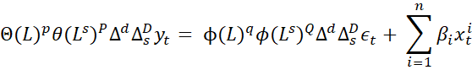
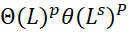
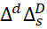
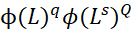
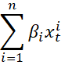
2.2.1. Lý thuyết mô hình
SARIMAX
Seasonal Autoregressive Integrated Moving Average with Exogenous Regressors (SARIMAX) là một kỹ thuật dự báo chuỗi thời gian mở rộng từ mô hình ARIMA để tính đến tính thời vụ và các yếu tố bên ngoài.
Công thức:
Thành phần tự hồi quy (AR) và tự hồi quy theo mùa (SAR)
Toán tử sai phân, giúp làm cho dữ liệu trở nên dừng.
Thành phần MA và SMA của mô hình.
Các biến ngoại sinh cho phép mô hình xem xét ảnh hưởng của các yếu tố bên ngoài lên chuỗi thời gian.

Slide 22
2.2.2. Phân tích dữ liệu
Kiểm tra tính dừng: Kiểm tra tính dừng bằng Augmented Dickey-Fuller (ADF) Test
Chuỗi không dừng
Thực hiện sai phân lần 1 => chuỗi dừng
Kiểm tra tính mùa vụ
Chuỗi có tính mùa vụ với chu kì = 7
Phân tích các biến ngoại sinh
Biến ngày trong tuần (weekday)
Biến snap (chương trình hỗ trợ thực phẩm)
Biến sự kiện

Slide 23
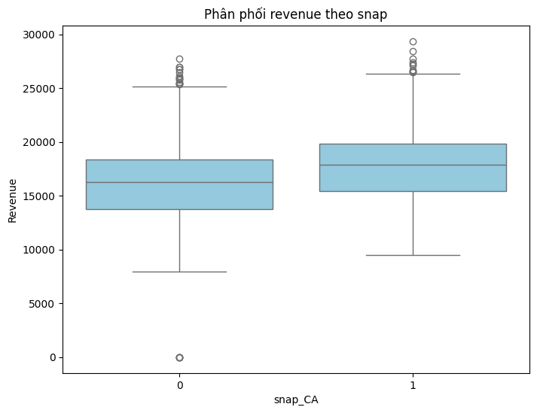
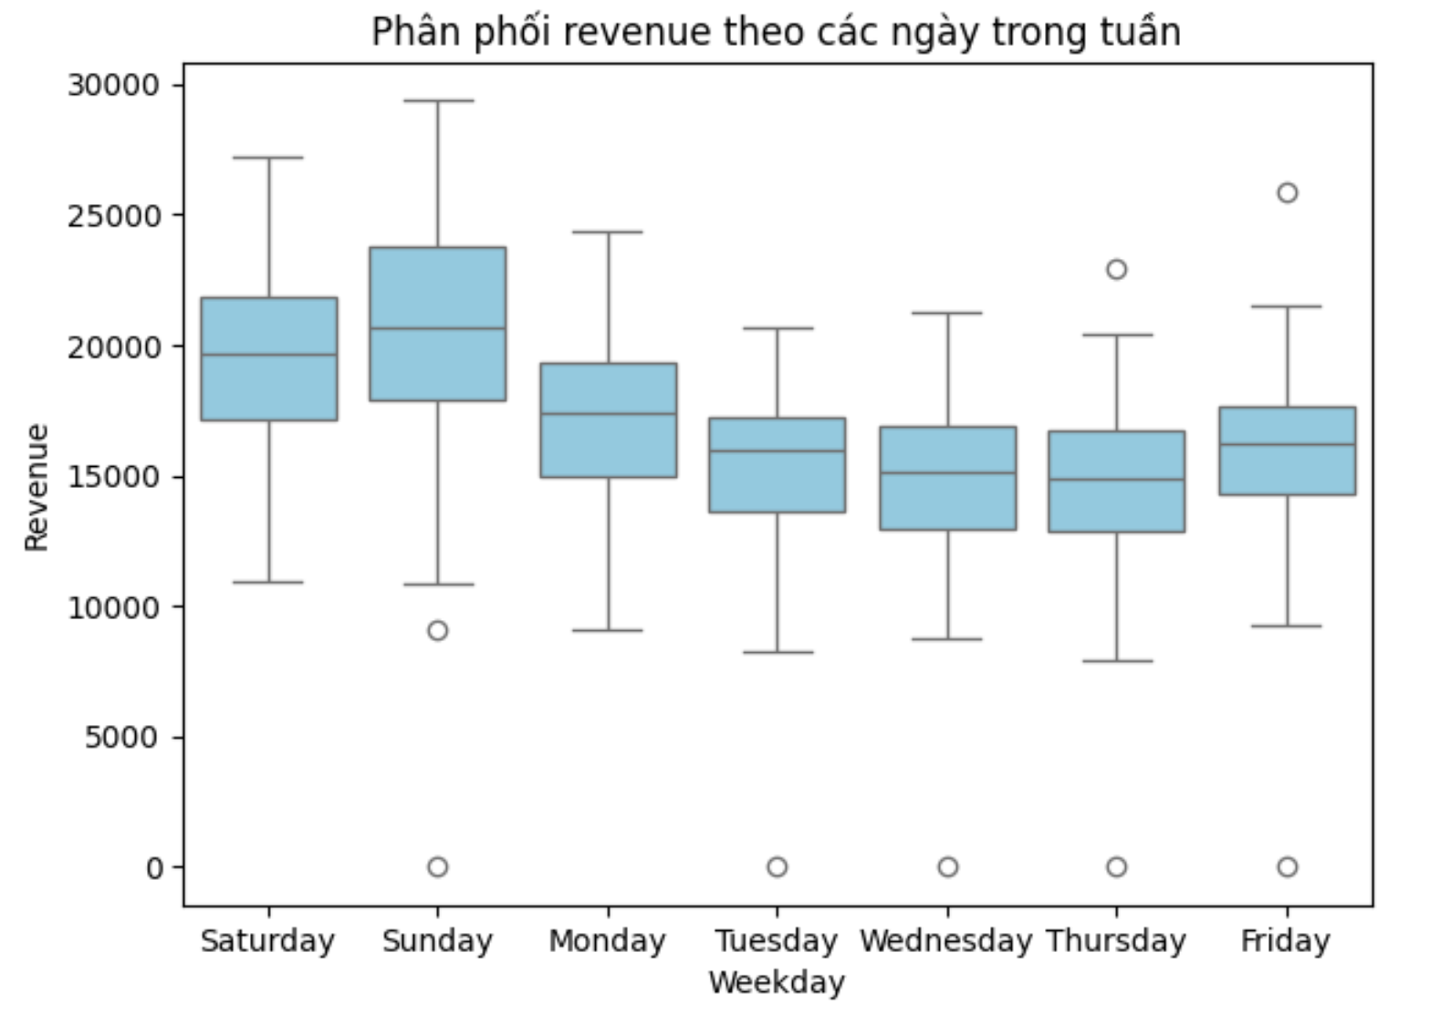
2.2.2. Phân tích dữ liệu
Phân tích các biến ngoại sinh
Doanh thu cao hơn vào các ngày cuối tuần và thấp hơn vào các ngày trong tuần
Doanh thu cao hơn vào các có SNAP = 1 (chương trình hỗ trợ thực phẩm) => biến snap có thể có ý nghĩa đối với việc dự báo doanh thu

Slide 24
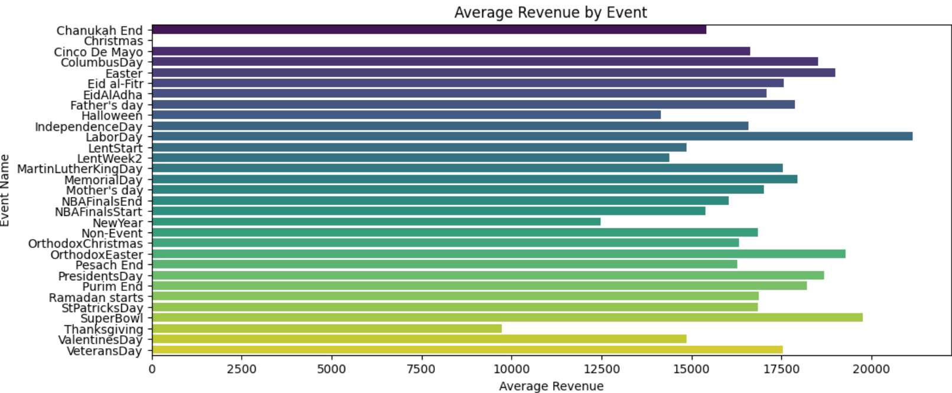
2.2.2. Phân tích dữ liệu
Phân tích các biến ngoại sinh
Doanh thu có sự khác biệt vào các sự kiện => thể hiện nhu cầu mua sắm vào các ngày lễ khác nhau

Slide 25
2.2.3. Lựa chọn mô hình
Công thức tổng quát
ARIMAX(p, d, q)
SARIMAX(p, d, q)(P, D, Q)s
AR (p): Thành phần tự hồi quy
I (d): Bậc sai phân cần thiết để làm dừng chuỗi
MA (q): Thành phần trung bình trượt
S (P, D, Q, s): Thành phần theo mùa
P và Q lần lượt là bậc của thành phần mùa AR và MA, D là bậc sai phân có tính mùa, s là số thời đoạn trong một vòng chu kỳ
X: các biến ngoại sinh
Chia tập dữ liệu
y_train,y_test = y_CA3.iloc[:-30], y_CA3.iloc[-30:]
X_train, X_test = X_CA3.iloc[:-30], X_CA3.iloc[-30:]

Slide 26
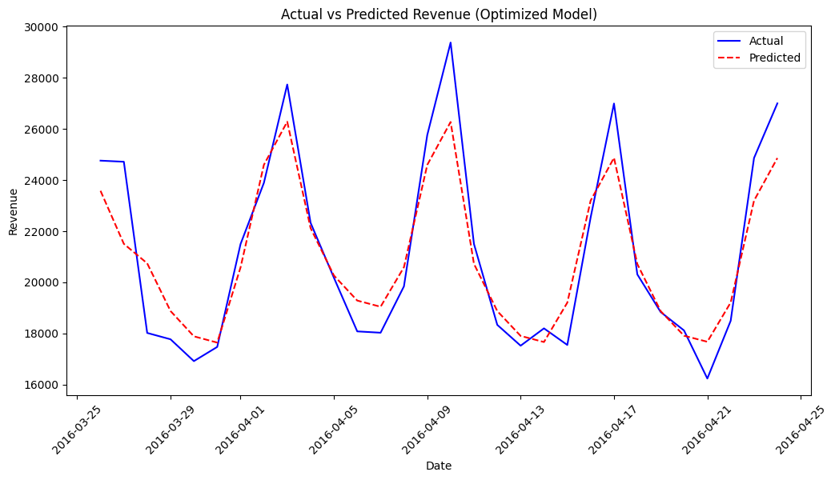
2.2.3. Lựa chọn mô hình
ARIMAX(2, 1, 4) + X(snap, weekday, event)

Slide 27
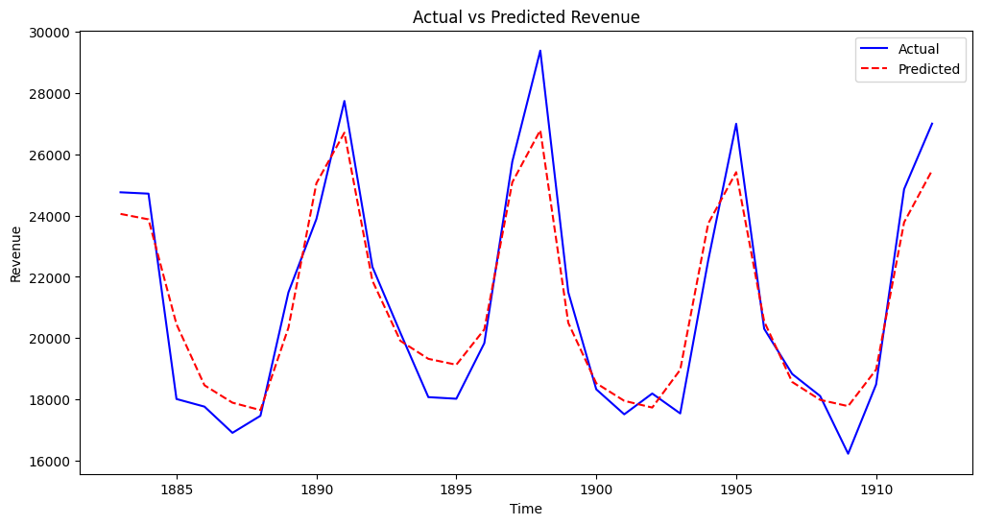
2.2.3. Lựa chọn mô hình
SARIMAX(2, 1, 2)x(2, 0, 2, 7) + X(snap, event)

Slide 28
MỤC LỤC
2.3. VARMAX
2.3.1. Lý thuyết mô hình
2.3.2. Phân tích dữ liệu
2.3.3. Lựa chọn mô hình
2.3.4. Kết quả dự đoán
2.3.5. Hướng phát triển tiếp theo

Slide 29
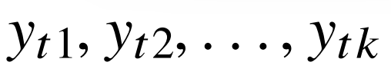

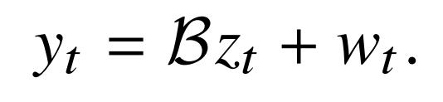
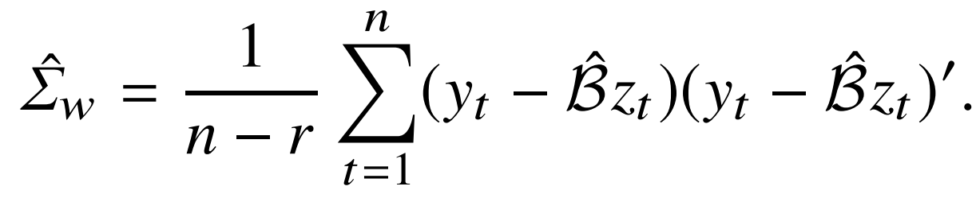
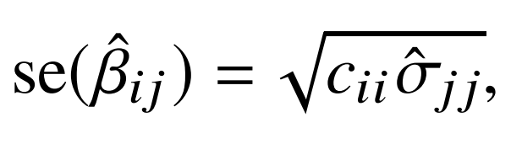
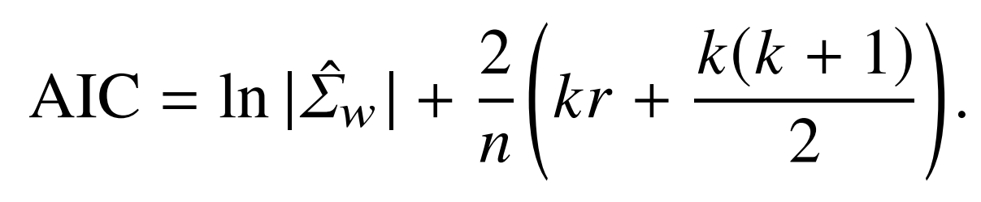
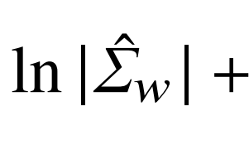
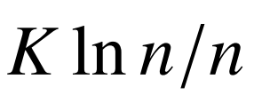
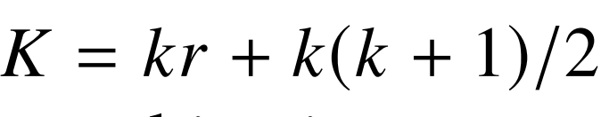
2.3.1. Lý thuyết mô hình
Khái niệm
Mô hình Vectơ ARMAX: quan tâm tới nhiều dữ liệu đầu ra cùng một lúc - còn được gọi là phân tích hồi quy đa biến
Trong đó, ma trận độ lệch tương quan (error covariance matrix) được ước tính:
và độ bất định của ước tính
Với AIC và BIC:
hay
Và BIC =

Slide 30
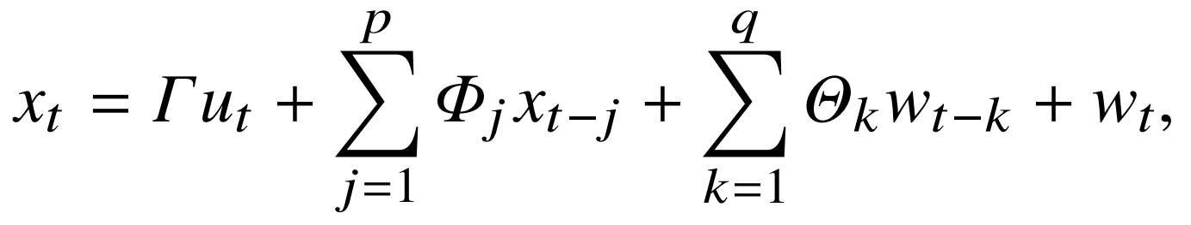
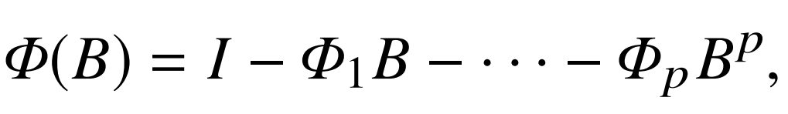
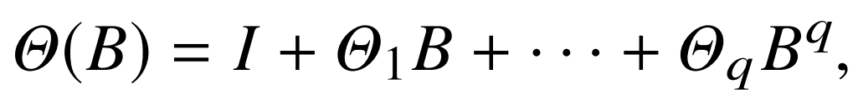
2.3.1. Lý thuyết mô hình
Khái niệm
Mô hình Vectơ ARMAX dạng tổng quát:
Trong đó:
Thành phần độc lập (exog): u_{t}
Thành phần tự hồi quy:
Thành phần trung bình động

Slide 31
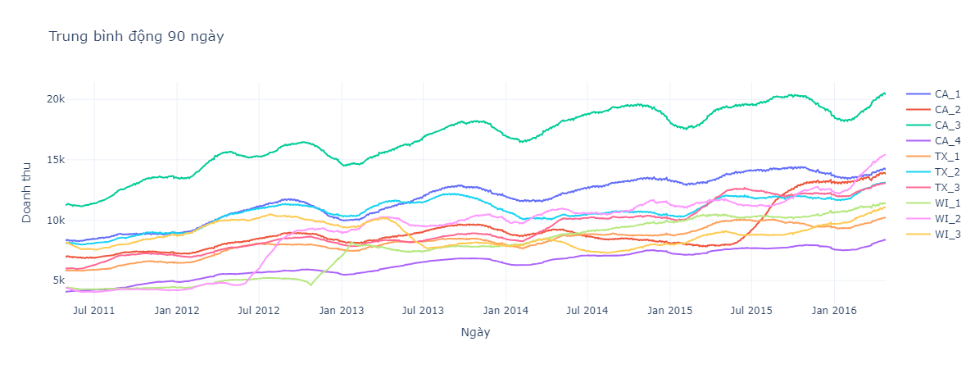
2.3.2. Phân tích dữ liệu
Phân tích đặc tính thời gian
Doanh thu các cửa hàng cao vào thứ sáu và các ngày cuối tuần
-> Tính xu hướng
-> Tính mùa vụ

Slide 32
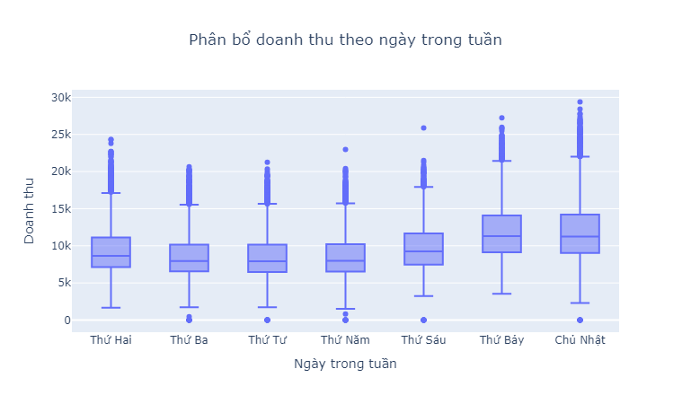
2.3.2. Phân tích dữ liệu
Phân tích đặc tính thời gian
Doanh thu các cửa hàng cao vào thứ sáu và các ngày cuối tuần
-> One-hot-encoding
Với mô hình Trung bình động: Sử dụng 7 ngày để phản ánh chu kỳ tuần

Slide 33
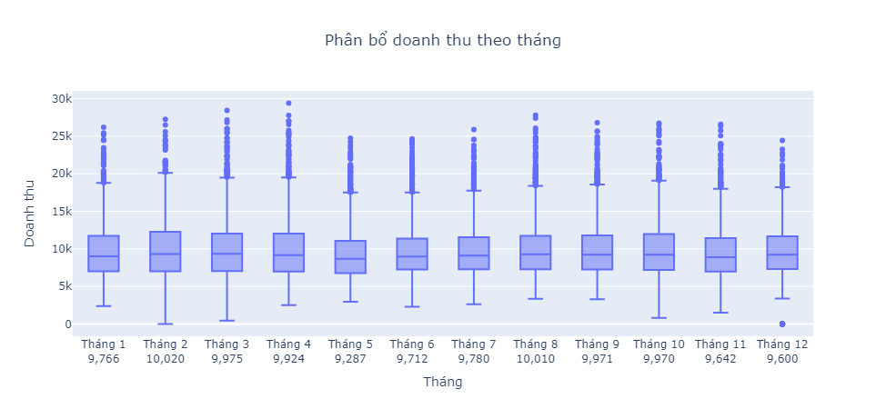
2.3.2. Phân tích dữ liệu
Phân tích đặc tính thời gian
Không khác biệt đáng kể giữa các tháng nếu xét cả 10 cửa hàng (một số cửa hàng có khác biệt)
-> One-hot-encoding

Slide 34
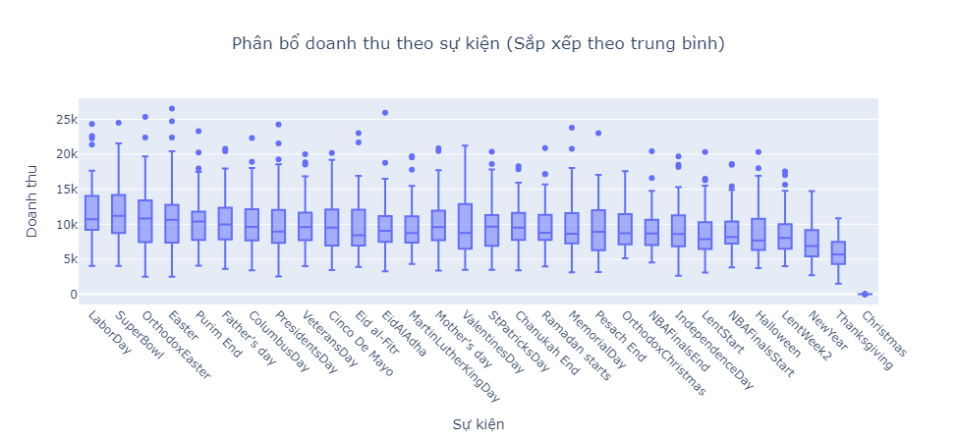
2.3.2. Phân tích dữ liệu
Phân tích đặc tính thời gian
Các ngày đặc biệt có ảnh hưởng lớn tới doanh thu - đáng kể nhất gồm Giáng sinh khi cửa hàng không mở cửa
-> Multi-hot-encoding
(có những ngày là 2 sự kiện)

Slide 35
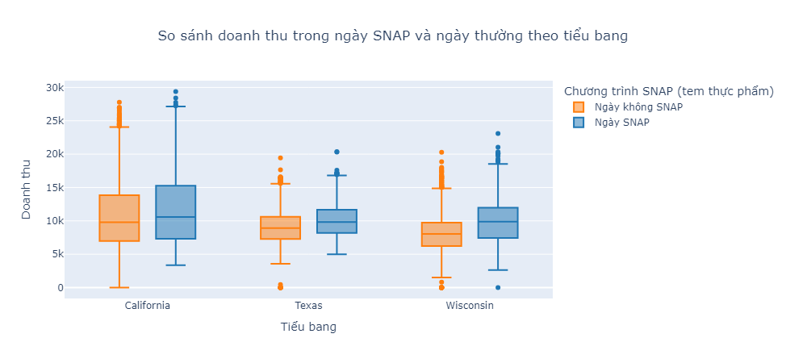
2.3.2. Phân tích dữ liệu
Phân tích đặc tính thời gian
Những ngày có chương trình tem thực phẩm cũng có doanh thu cao hơn
-> Multi-hot-encoding (cùng ngày có thể có tem thực phẩm ở nhiều bang khác nhau)

Slide 36
2.3.2. Phân tích dữ liệu
Xử lý dữ liệu độc lập
One-hot-encoding: Ngày trong tuần và Tháng
Multi-hot-encoding: Sự kiện và SNAP

Slide 37
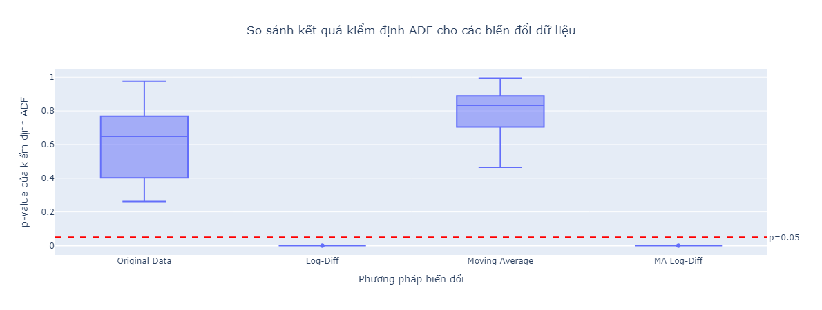
2.3.2. Phân tích dữ liệu
Đánh giá tính dừng và xử lý dữ liệu phụ thuộc
Mô hình VAR/VARMA/VARMAX yêu cầu dữ liệu đầu vào có tính dừng: Kết quả kiểm tra ADF cho thấy dữ liệu ban đầu (OD) và trung bình động (MA) đều không đạt yêu cầu -> Cần xử lý Log-Diff:
Đầu vào cho mô hình VAR: Log-Diff = log(data + 1).diff()
Đầu vào cho mô hình VARMA/VARMAX: MA Log-Diff: log(ma(data, 7).diff()

Slide 38
2.3.3. Lựa chọn mô hình
Tham số mô hình
Thành phần Tự hồi quy: được xác định tham số theo AIC, thường gần với chu kỳ tháng
Mức 20 cho VAR
Mức 31 cho VARMA
Mức 29 cho VARMAX
Thành phần Trung bình động trong VARMA và VARMAX: 7 ngày để phản ánh chu kỳ tuần

Slide 39
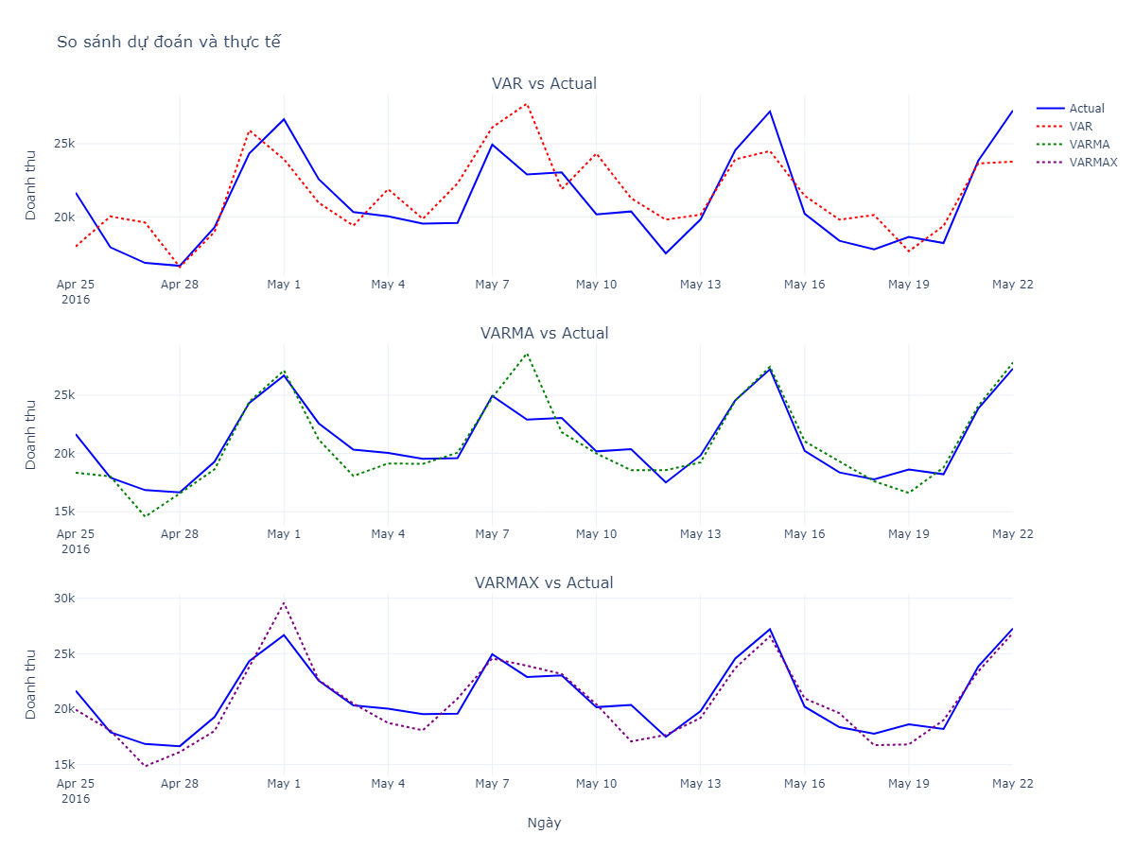
2.3.4. Kết quả dự đoán
Kết quả dự đoán với cửa hàng CA_3
VARMAX có độ chính xác cao nhất trong nhóm các mô hình Vectơ

Slide 40
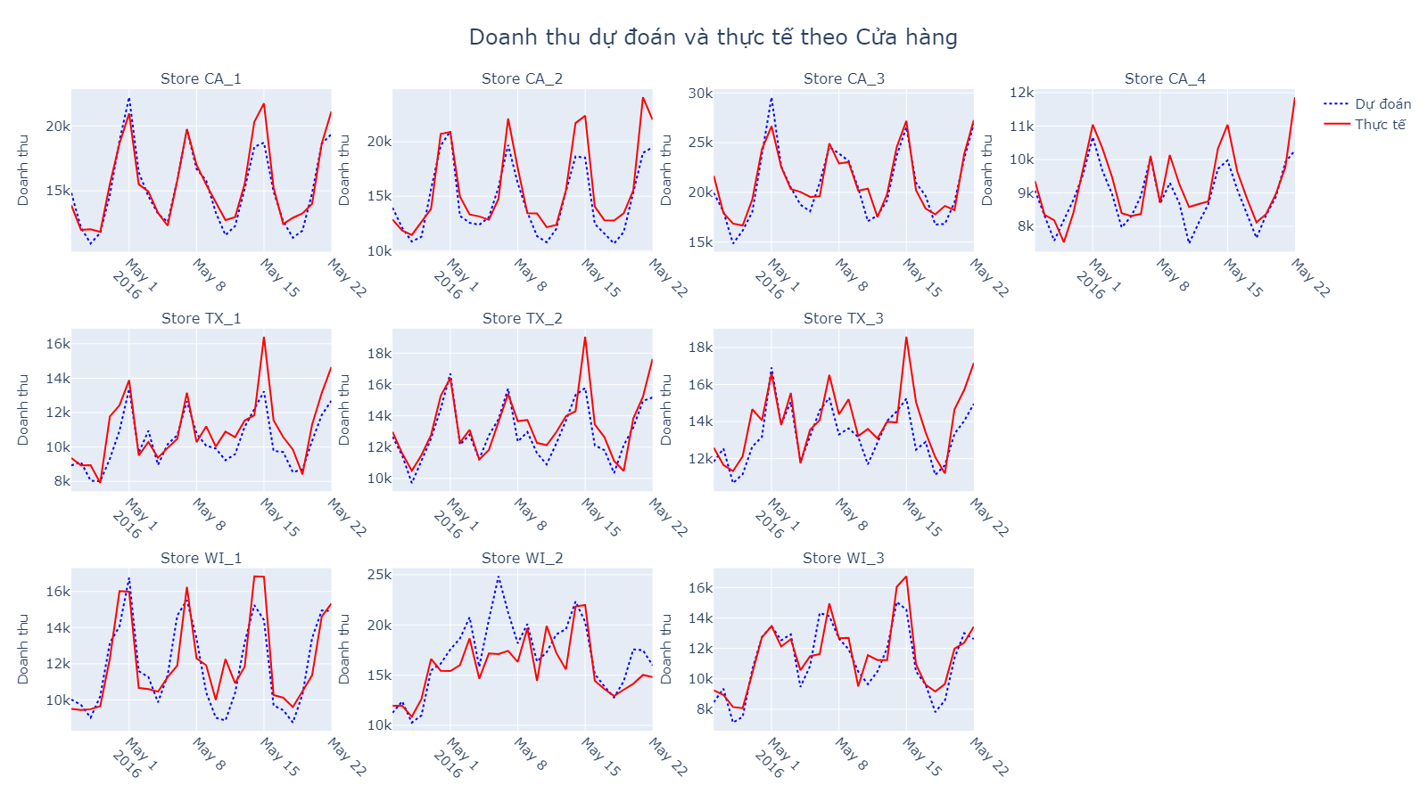
2.4.4. Kết quả dự đoán
Kết quả dự đoán của mô hình VARMAX với 10 cửa hàng

Slide 41
2.3.5. Hướng phát triển tiếp theo
Kiểm định sau dự phóng
Nhìn chung, mô hình VARMAX vẫn chưa đạt các kiểm định sau dự phóng: Phần dư chưa đạt phân phối chuẩn và còn tự tương quan.
Hướng phát triển tiếp theo:
Bổ sung biến độc lập như số ngày trước sự kiện, số thứ tự tuần trong tháng
Dự phóng chi tiết hơn: dự phóng số lượng hàng bán và giá bán từng loại hàng thay vì dự phóng trực tiếp tổng doanh thu của hàng.

Slide 42
MỤC LỤC
2.4. Markov Switching Model
2.4.1. Lý thuyết mô hình
2.4.2. Phân tích dữ liệu
2.4.3. Lựa chọn mô hình

Slide 43
2.4.1. Lý thuyết mô hình
Khái niệm:
Markov Switching Model (MSM) giả định rằng chuỗi thời gian được sinh ra từ một trong nhiều “trạng thái” vào mỗi thời điểm. Những điểm chính là:
Mỗi trạng thái được đặc trưng bởi một tập hợp tham số riêng (ví dụ: các hệ số hồi quy khác nhau, các độ lệch chuẩn lỗi khác nhau).
Trạng thái tại thời điểm t, ký hiệu S_{t}, là một biến ẩn và theo một chuỗi Markov rời rạc. Điều này có nghĩa là xác suất của trạng thái tại thời điểm t phụ thuộc chỉ vào trạng thái tại t−1.

Slide 44
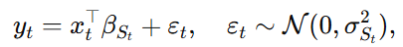
2.4.1. Lý thuyết mô hình
Phương trình Quan sát:
Giả sử ta có chuỗi thời gian y_{t} với các biến ngoại sinh x_{t} . Trong mô hình hồi quy chuyển đổi Markov tuyến tính đơn giản, phương trình quan sát là:
trong đó:
S_{t} ∈ {1, 2, …, K} là trạng thái ẩn tại thời điểm t (với K trạng thái).
β_{St} là vector hệ số hồi quy tại chế độ S_{t}.
σ²_{St} là phương sai của nhiễu tại chế độ St .

Slide 45

2.4.1. Lý thuyết mô hình
Quá trình trạng thái:
Quá trình trạng thái {S_{t}} được mô hình hóa như một chuỗi Markov với các xác suất chuyển đổi:
Các xác suất này tạo thành ma trận chuyển đổi K × K với các tính chất:
p_{ij} ≥ 0 với mọi i,j
∑^{K}_{j=1} p_{ij} =1 với mỗi i.
Thông thường, chuỗi Markov được giả định là không thay đổi theo thời gian (time-homogeneous) và dừng (stationary), tức xác suất chuyển đổi không thay đổi theo thời gian.

Slide 46
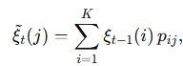

2.4.1. Lý thuyết mô hình
Quá trình trạng thái:
Quá trình trạng thái {S_{t}} có thể được tính toán bằng Bộ lọc Hamilton (Hamilton Filter):
Khởi tạo S1
Với mỗi thời điểm t≥2, ta tính phân phối dự đoán (prior) cho S_{t} dựa trên phân phối ở t−1:
Trong đó là xác suất đã được cập nhật tại thời điểm t – 1

Slide 47
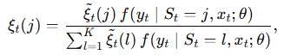
2.4.1. Lý thuyết mô hình
Quá trình trạng thái:
Quá trình trạng thái {S_{t}} có thể được tính toán bằng Bộ lọc Hamilton (Hamilton Filter):
3. Khi quan sát y_{t} được đưa vào, ta cập nhật phân phối dự đoán để có phân phối có điều kiện (posterior) cho St:

Slide 48
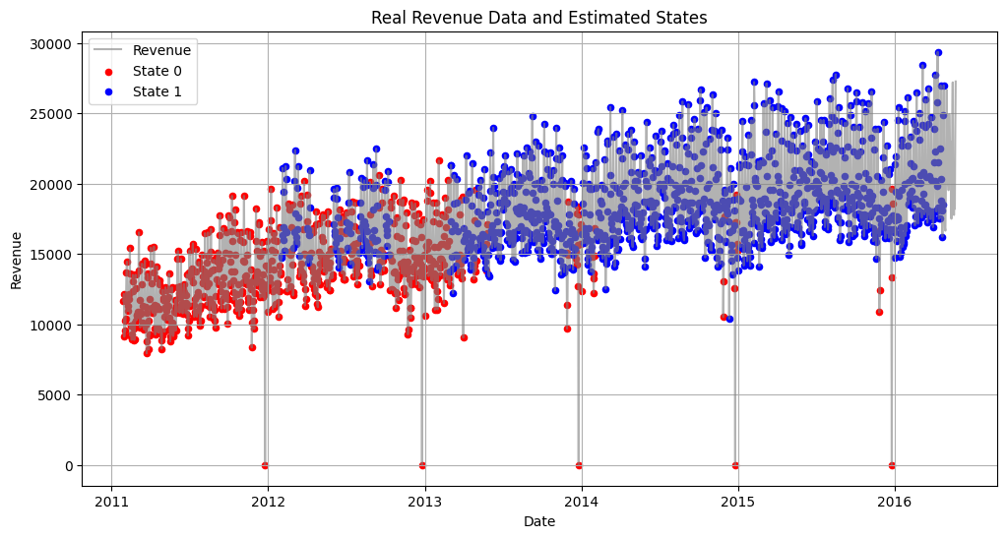
2.4.2. Phân tích dữ liệu
Ước tính trạng thái với K=2

Slide 49
2.4.2. Phân tích dữ liệu
Ước tính trạng thái với K=2
Phân tách thô sơ: Mô hình chỉ có 2 chế độ nên thường chia dữ liệu thành hai nhóm “thấp” và “cao” (hoặc “trước” và “sau” khi doanh thu có xu hướng tăng theo thời gian).
Quan sát:
Phần đầu giai đoạn (2011–2012) chủ yếu ở State 0 (màu đỏ), còn những năm sau chuyển dần sang State 1 (màu xanh).
Ranh giới giữa hai trạng thái chưa thể hiện được chi tiết các mức trung gian.
Nhận định:
K=2 cho thấy mô hình phân chia cơ bản: một trạng thái tương ứng mức doanh thu thấp hơn và một trạng thái doanh thu cao hơn.
Đơn giản, dễ diễn giải nhưng có thể bỏ qua nhiều biến động chi tiết (ví dụ: ngày cuối tuần cao, ngày thường trung bình, ngày lễ đột biến, …).

Slide 50
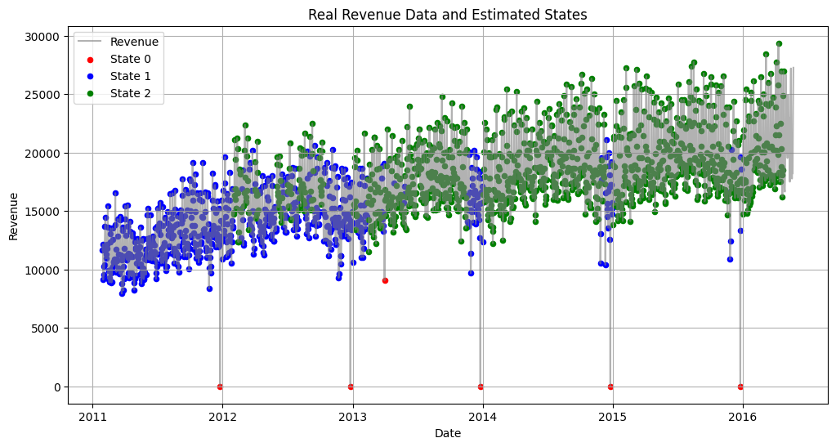
2.4.2. Phân tích dữ liệu
Ước tính trạng thái với K=3

Slide 51
2.4.2. Phân tích dữ liệu
Ước tính trạng thái với K=3
Phân tách rõ hơn: Bổ sung thêm một trạng thái trung gian so với K=2.
Quan sát:
Thường thấy State 0 (màu đỏ) cho mức thấp, State 1 (màu xanh) cho mức trung bình, State 2 (màu xanh lá) cho mức cao hơn (hoặc ngược lại tuỳ quy ước).
Các điểm doanh thu cao trong giai đoạn 2014–2016 bắt đầu có thêm màu xanh lá, phản ánh một chế độ mới so với trước.
Nhận định:
K=3 giúp mô hình nắm bắt được “3 mức” (thấp – trung bình – cao) rõ rệt hơn.
Trạng thái chuyển tiếp không còn dồn chung vào một chế độ như K=2.
Dữ liệu được giải thích chi tiết hơn, nhưng vẫn khá gọn gàng.

Slide 52
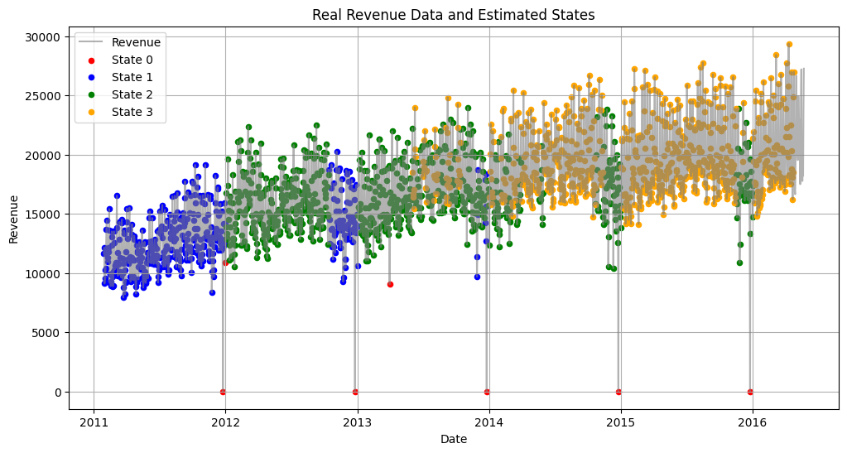
2.4.2. Phân tích dữ liệu
Ước tính trạng thái với K=4

Slide 53
2.4.2. Phân tích dữ liệu
Ước tính trạng thái với K=4
Tăng độ chi tiết: Mô hình chia thành 4 chế độ, thường thấy một chế độ dành cho mức rất thấp (hoặc hiếm), một chế độ mức trung bình, một chế độ cao, và có thể một chế độ rất cao.
Quan sát:
Sự phân bổ màu sắc (xanh dương, xanh lá, cam, đỏ) trải dài hơn.
Giai đoạn cuối (2014–2016) xuất hiện nhiều điểm ở chế độ màu cam, phản ánh các ngày doanh thu cao nhất.
Các điểm cực thấp (thỉnh thoảng có thể là ngày đóng cửa, lễ) vẫn nằm trong chế độ riêng (thường là đỏ hoặc xanh dương tuỳ cách mô hình gán nhãn).
Nhận định:
K=4 cho phép mô hình bắt thêm những mức độ chênh lệch doanh thu tinh vi hơn.

Slide 54
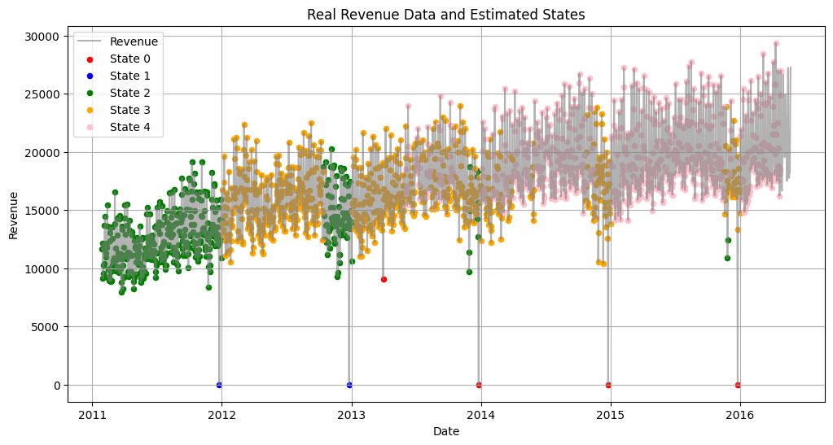
2.4.2. Phân tích dữ liệu
Ước tính trạng thái với K=5

Slide 55
2.4.2. Phân tích dữ liệu
Ước tính trạng thái với K=5
Phân mảnh cao: Mô hình chia thành 5 chế độ, tức nhiều trạng thái nhỏ hơn.
Quan sát:
Xuất hiện thêm một màu (thường là hồng) biểu diễn một chế độ mới.
Một số chế độ có thể rất ít điểm (các giá trị ngoại lai cao/thấp), hoặc ngược lại chia quá mịn các khoảng doanh thu.
Nhìn trực quan, có thể thấy 4–5 màu đan xen nhiều hơn, đôi lúc khó phân biệt rõ ràng khoảng “rìa” giữa các chế độ.
Nhận định:
K=5 cho mức độ phân loại chi tiết nhất, nhưng có nguy cơ overfitting (một vài chế độ có thể xuất hiện rất ít ngày).

Slide 56
2.4.3. Lựa chọn mô hình
Chọn số K
K | AIC | BIC
2 | 34814.748 | 34886.982
3 | 34622.175 | 34744.417
4 | 33764.157 | 33947.519
5 | 33785.404 | 34040.999

Slide 57
2.4.3. Lựa chọn mô hình
Chọn biến đầu vào
Danh sách biến đầu vào bao gồm:
Sin_day, cos_day: mã hóa thông tin về thứ trong tuần theo cách chu kỳ (cyclical)
Is_weekend: Ngày đang xét có phải cuối tuần hay không
Month: tháng
Has_event: Ngày đang xét có sự kiện hay không

Slide 58
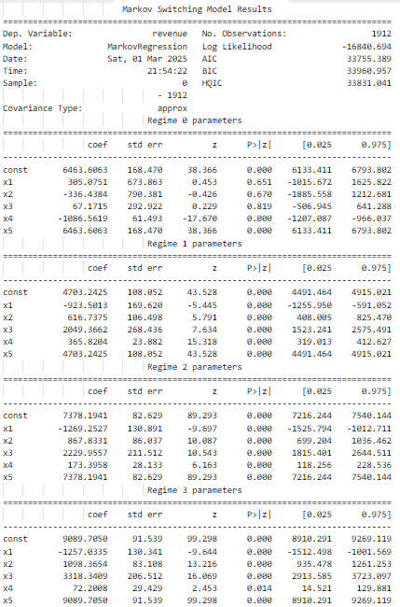
2.4.3. Lựa chọn mô hình
Kết quả
Nhận định chung về ma trận chuyển đổi:
Regime 1, 2 và 3 có tính bền vững rất cao; tức là, khi hệ thống vào một trong những chế độ này, nó có xu hướng duy trì trong thời gian dài.
Regime 0 chủ yếu được xem như trạng thái chuyển tiếp, không có khả năng duy trì, chuyển sang Regime 1 hoặc Regime 2 khi có tín hiệu mới.

Slide 59
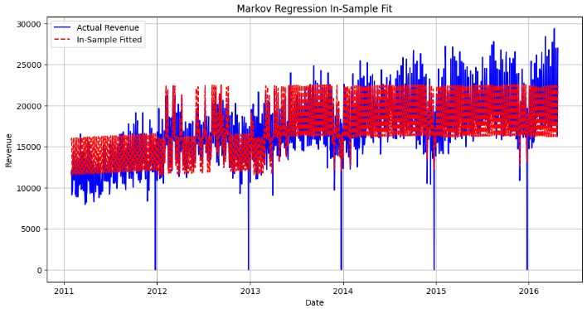
2.4.3. Lựa chọn mô hình
Kết quả - in sample prediction

Slide 60
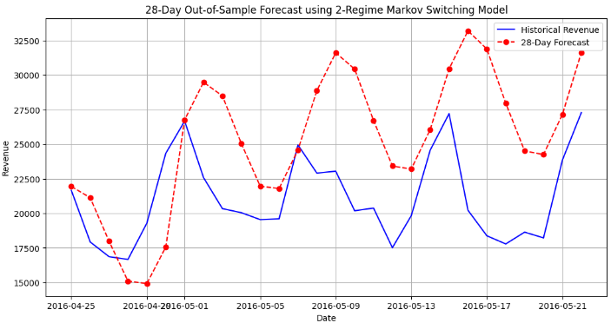
2.4.3. Lựa chọn mô hình
Kết quả - Out of sample prediction

Slide 61
2.4.3. Lựa chọn mô hình
Kết quả
Danh sách biến đầu vào bao gồm:
Sin_day, cos_day: mã hóa thông tin về thứ trong tuần theo cách chu kỳ (cyclical)
Is_weekend: Ngày đang xét có phải cuối tuần hay không
Month: tháng
Has_event: Ngày đang xét có sự kiện hay không

Slide 62
MỤC LỤC
1. Giới thiệu
2. Các mô hình
3. Đánh giá mô hình

Slide 63
MỤC LỤC
1. Giới thiệu
2. Các mô hình
3. Đánh giá mô hình

Slide 64
MỤC LỤC
3. Đánh giá mô hình
3.1. Công cụ đánh giá
3.2. Kết quả đánh giá

Slide 65
3.1. Công cụ đánh giá
Các công cụ dự báo điểm để đánh giá chuỗi thời gian:
Sai số tuyệt đối trung bình (Mean Absolute Error – MAE)
Sai số phần trăm tuyệt đối trung bình (Mean Absolute Percentage Error – MAPE)
Sai số tuyệt đối trung bình được chia tỷ lệ (Mean Absolute Scaled Error – MASE)
Sai số tỷ lệ bình phương trung bình căn bậc hai (Root Mean Squared Scaled Error – RMSSE)

Slide 66
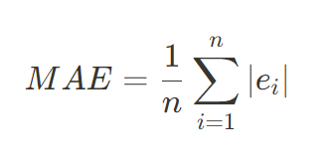
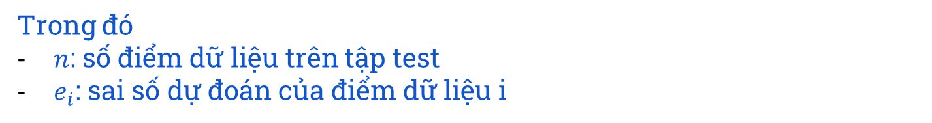
3.1. Công cụ đánh giá
Sai số tuyệt đối trung bình (Mean Absolute Error – MAE)
Trong đó
$n$: số điểm dữ liệu trên tập test
$e_{i}$: sai số dự đoán của điểm dữ liệu i

Slide 67
3.1. Công cụ đánh giá
Sai số tuyệt đối trung bình (Mean Absolute Error – MAE)
Đặc điểm
- Phụ thuộc vào quy mô (chuỗi thời gian có giá trị tuyệt đối lớn góp phần nhiều hơn vào giá trị sai số).
- Không nhạy với các giá trị ngoại lệ (outlier).

Slide 68
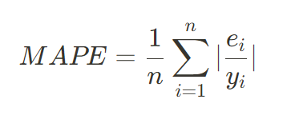
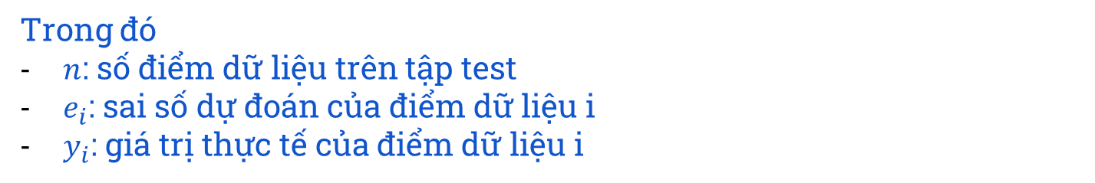
3.1. Công cụ đánh giá
Sai số phần trăm tuyệt đối trung bình (Mean Absolute Percentage Error – MAPE)
Trong đó
$n$: số điểm dữ liệu trên tập test
$e_{i}$: sai số dự đoán của điểm dữ liệu i
$y_{i}$: giá trị thực tế của điểm dữ liệu i

Slide 69
3.1. Công cụ đánh giá
Sai số phần trăm tuyệt đối trung bình (Mean Absolute Percentage Error – MAPE)
Đặc điểm
- Không xác định đối với chuỗi thời gian chứa giá trị bằng không.
- Chỉ nên sử dụng nếu tất cả chuỗi thời gian đều có giá trị dương.
- Phạt nặng hơn dự đoán quá mức so với dự đoán quá thấp.

Slide 70
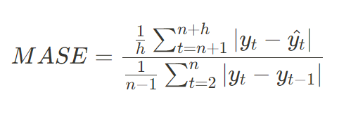

3.1. Công cụ đánh giá
Sai số tuyệt đối trung bình được chia tỷ lệ (Mean Absolute Scaled Error – MASE)
Trong đó
$n$: số điểm dữ liệu trên tập train
$h$: số điểm dữ liệu trên tập test
$y_{t}$: giá trị thực tế của điểm dữ liệu t
$\hat{y_{t}}:$ giá trị dự đoán của điểm dữ liệu t

Slide 71
3.1. Công cụ đánh giá
Sai số tuyệt đối trung bình được chia tỷ lệ (Mean Absolute Scaled Error – MASE)
Trong đó
Tử số: giá trị trung bình của tổng trị tuyệt đối sai số trên tập test
Mẫu số: thay đổi trung bình qua từng điểm dữ liệu trên tập train

Slide 72
3.1. Công cụ đánh giá
Sai số tuyệt đối trung bình được chia tỷ lệ (Mean Absolute Scaled Error – MASE)
Đặc điểm
- Số liệu được chia tỷ lệ (chuẩn hóa lỗi cho mỗi chuỗi thời gian theo tỷ lệ của chuỗi thời gian đó).
- Không nhạy cảm với các giá trị ngoại lệ.
- Không xác định đối với chuỗi thời gian không đổi.

Slide 73

3.1. Công cụ đánh giá
Sai số tỷ lệ bình phương trung bình căn bậc hai (Root Mean Squared Scaled Error – RMSSE)
Trong đó
$n$: số điểm dữ liệu trên tập train
$h$: số điểm dữ liệu trên tập test
$y_{t}$: giá trị thực tế của điểm dữ liệu t
$\hat{y_{t}}:$ giá trị dự đoán của điểm dữ liệu t

Slide 74
3.1. Công cụ đánh giá
Sai số tỷ lệ bình phương trung bình căn bậc hai (Root Mean Squared Scaled Error – RMSSE)
Đặc điểm
- Số liệu được chia tỷ lệ (chuẩn hóa lỗi cho mỗi chuỗi thời gian theo tỷ lệ của chuỗi thời gian đó).
- Nhạy cảm với các giá trị ngoại lệ.
- Không xác định đối với chuỗi thời gian không đổi.

Slide 75

3.2. Kết quả đánh giá

Slide 76

3.2. Kết quả đánh giá

